Slide 1
2D 게임프로그래밍 3차 발표
2014180031 이경섭

Slide 2
개발 진척도
내용 | 범위 | 현재 상황 | 진척도
캐릭터 컨트롤 | 점프 | 토글 시간에 따른 점프 | 80%
캐릭터 기술 | 사격 | 전방 검기 발사 | 100%
애니메이션 | 캐릭터 애니메이션 | 이동, 사격 구현 | 100%
 | 적 애니메이션 | 이동 및 사격 구현 | 60%
맵 | 스테이지 구현 | 1스테이지 구현 완료 | 33%
게임 기능 | 피격시 체력 감소 | 피격시 3초간 무적 시간 부여 | 70%
적 AI | 전방 사격 | 보스만 사격으로 변경 | 50%
UI | 체력과 점수 | 점수 표기 | 50%
사운드 | 스테이지 BGM | 미구현 | 0%

Slide 3
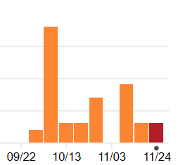
Git Hub 커밋 통계
주차 | 커밋 횟수
1주차 | 2
2주차 | 18
3주차 | 3
4주차 | 3
5주차 | 7
6주차 | 0
7주차 | 9
8주차 | 3
9주차 | 3

